Slide 1
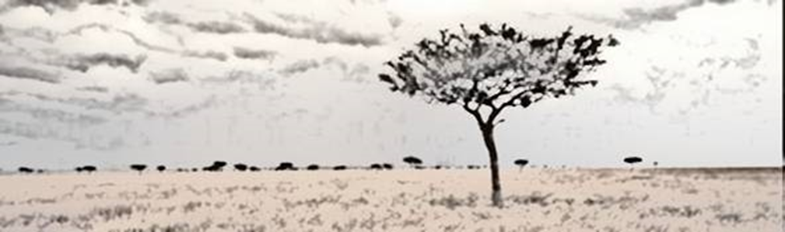
Nutrición y medios de subsistencia en crisis humanitarias
Logotipo de la(s) organización(es) del(los) fácilitador(es)
Curso H.E.L.P
El material de enseñanza ha sido elaborado por Rachel Lozano (CICR), Valérie Belchior-Bellino (CICR), Mija Ververs (Universidad John Hopkins/Centro para el Control de Enfermedades) y Nicole Niederberger (Terre des Hommes).
Nombre(s) de facilitador(es) + Organización(es)

Slide 2
Objetivos
Los participantes podrán:
determinar cuáles son los grupos de población con mayor riesgo de malnutrición y sus necesidades específicas;
describir las etapas de una crisis y los distintos contextos en que puede desarrollarse.
Curso H.E.L.P

Slide 3
Mecanismos de subsistencia
Educación
FÍSICOS
FINANCIEROS
Gastos esenciales
Ingresos
NATURALES
HUMANOS
ESTRATEGIAS DE SUBSISTENCIA
Condiciones de vida
Salud
Producción de alimentos
POLÍTICAS
SOCIALES
Consumo de alimentos
Nutrición
Curso H.E.L.P
Notes:
Los activos y las estrategias llevarán a los resultados de subsistencia
Estado nutricional
El estado nutricional es un indicador clave del estado físico de las personas. Este tema se abordará más adelante en este curso. Es un muy útil hacer un seguimiento de este resultado, porque refleja directamente la salud de las personas y el consumo de alimentos, e informa sobre su capacidad de trabajar.
Salud
La salud de las personas se relaciona estrechamente con los alimentos que consumen, el estado nutricional y las condiciones de vida básicas, así como con su comportamiento (conciencia, actitud, prácticas) y el acceso a una atención sanitaria de calidad. La buena salud, a la vez, es primordial para realizar actividades de subsistencia y lograr resultados positivos.
Educación y capacidades
Las capacidades de las personas son fundamentales. Si las personas no tienen educación y sus habilidades son escasas, son mayores las probabilidades de que solo obtengan resultados deficientes en materia de medio de subsistencia.
Componentes centrales de la seguridad económica
Son los componentes de importancia directa para la seguridad económica de los hogares:
consumo de alimentos;
producción de alimentos; y
condiciones de vida básicas.
Se ha comprobado que cuanto más pobre es el hogar, mayor es la cantidad de recursos destinados a alimentos.
.

Slide 4
Proceso de crisis
Fase preliminar
Fase de recuperación
Fase aguda o crisis
Adaptación
Uso de reservas y defensas
Consolidación
Degradación funcional
Recuparación
Curso H.E.L.P
Descompensación
Reanimación
Muerte del sistema pertinente
Notes:
Este proceso puede durar unos minutos (tsunami) o un período mucho más largo de tiempo (crisis política, sequía).

Slide 5
Mecanismos de afrontamiento
Ejemplos de mecanismos de afrontamiento
Reducción de las comidas
Solicitud de préstamos
Recolección de alimentos silvestres
Miembros de la familia comienzan a buscar trabajos rentados
Venta de herramientas productivas
Venta de tierras agrícolas
Prostitución
Son las actividades que las personas realizan como medio para atravesar tiempos difíciles, cuando se han visto afectados sus medios de subsistencia y su forma de vivir.
Pueden identificarse a nivel de la comunidad, de los hogares y de las personas.
Pueden tener un efecto negativo al disminuir permanentemente la seguridad alimentaria o la salud del hogar, o pueden ser adaptativas y reversibles.
Curso H.E.L.P
Notes:
¿Los mecanismos de afrontamiento siempre son “anormales” o perjudiciales?
Hay distintas etapas. Las primeras etapas no son necesariamente anormales: son reversibles y no generan daños a largo plazo. Podría tratarse de recolectar alimentos silvestres, vender activos no esenciales o enviar a un miembro de la familia a trabajar a otro sitio.
Las estrategias más drásticas podrían socavar la seguridad alimentaria del hogar en el futuro. Podría tratarse de la venta de las tierras, la migración por parte de familias enteras o un uso intenso de la madera, que genera deforestación.
Algunas estrategias de afrontamiento de mujeres y niñas, como la prostitución o el trabajo sexual comercial, pueden exponerlas a violencia sexual, daños físicos o riesgo de contraer VIH y otras enfermedades de transmisión sexual. La migración, en general, aumenta el riesgo de transmisión de VIH.
Las estrategias de afrontamiento también podrían afectar el ambiente, por ejemplo, a través de la sobreexplotación de los recursos naturales de propiedad común. Es importante proteger y alentar la seguridad alimentaria antes de que las personas puedan utilizar estrategias perjudiciales, habiendo agotado todas los demás medios de afrontamiento.

Slide 6

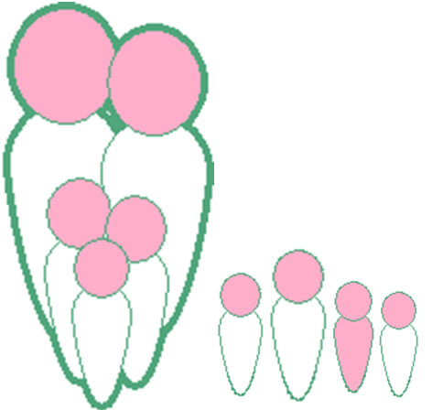

Aquí están nuestras familias
Curso H.E.L.P

Slide 7
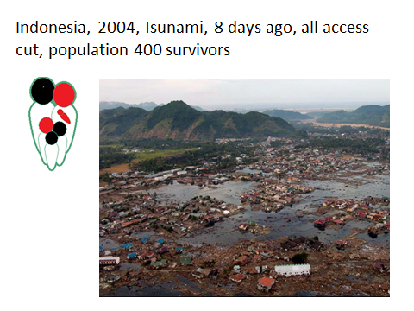
Curso H.E.L.P
Notes:
Situación: terremoto de 9.2 en la escala Richter seguido por el tsunami más mortal de la historia. Afectó a varios países y a millones de personas.
Poco contacto con los sobrevivientes a través de comunicaciones de radio, evaluación visual de toda la costa por medio de helicópteros, descenso gradual del nivel del agua, se dio por sentado un alto número de fallecidos.
Habitantes de clase media de una gran aldea cercana al mar.
Un padre y dos niños fallecieron en estos hechos, el bebé nació durante este hecho.

Slide 8
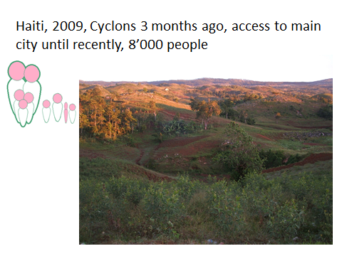
Curso H.E.L.P
Notes:
Situación: sudeste de Haití, un lugar llamado Baie d’Orange. Nos solicitaron realizar una evaluación porque “había pasado algo malo”. Ciclón 3 meses antes (Fay, Gustave y Hannah), el acceso a la ciudad principal estaba cortado por daños en los caminos: “muchos más” casos de malnutrición aguda que lo usual.

Slide 9
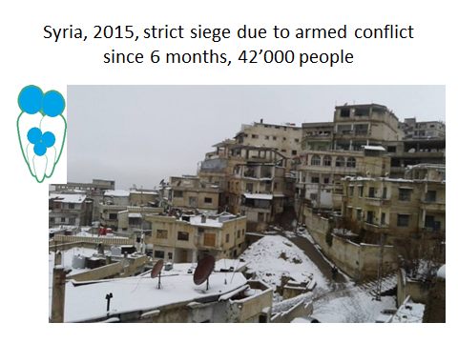
Curso H.E.L.P
Notes:
Un país de ingresos medios-bajos atravesaba una situación de conflicto grave desde hacía más de 4 años. Antes de eso, los sistemas de salud y de educación funcionaban. El sitio fue utilizado como estrategia de guerra. No era posible acceder desde hacía 5-6 meses (tampoco era posible movilizar bienes o personas). La mayoría de la información se recibía a través de los medios y las redes sociales, había poco contacto con proveedores de salud y información no cuantificada, pero alarmante, sobre la situación nutricional. El tiempo disponible para estar en el sitio posiblemente fuese muy corto.
El padre estaba fuera de la zona por su trabajo cuando la ciudad fue sitiada y no tenía la posibilidad de reunirse con su familia.

Slide 10
Que se desate una crisis humanitaria dependerá de:
la vulnerabilidad y la capacidad, así como del tipo y la magnitud del peligro
(PELIGRO + VULNERABILIDAD)
----------------------------------------- = gavedad de la CRISIS
CAPACIDAD/RECURSOS
Curso H.E.L.P
Notes:
Un desastre puede ser repentino o lento; un desastre que interrumpe el funcionamiento de una comunidad o de una sociedad genera pérdidas humanas, materiales, económicas o ambientales que exceden la capacidad que tiene la comunidad de afrontar la situación con sus propios recursos. A pesar de que, en general, tienen una causa natural, los desastres pueden ser causados por el hombre.
Medios disponibles para mitigar los efectos del peligro.

Slide 11
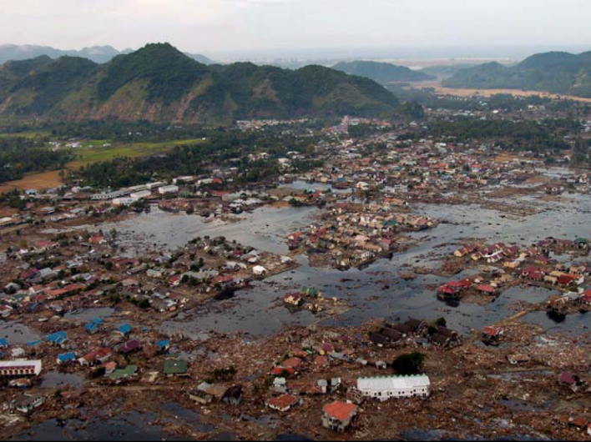

Indonesia, 2004, tsunami, 400 sobrevivientes de la población
PELIGRO + VULNERABILIDAD
----------------------------------------- = gravedad de la CRISIS
CAPACIDAD/RECURSOS
Peligro de gran magnitud, zona costera expuesta
País de ingresos medios bajos
Buenos activos materiales y humanos previos al desastre
Sin preparación
Asistencia disponible compartida entre millones de personas en varios países
Curso H.E.L.P

Slide 12
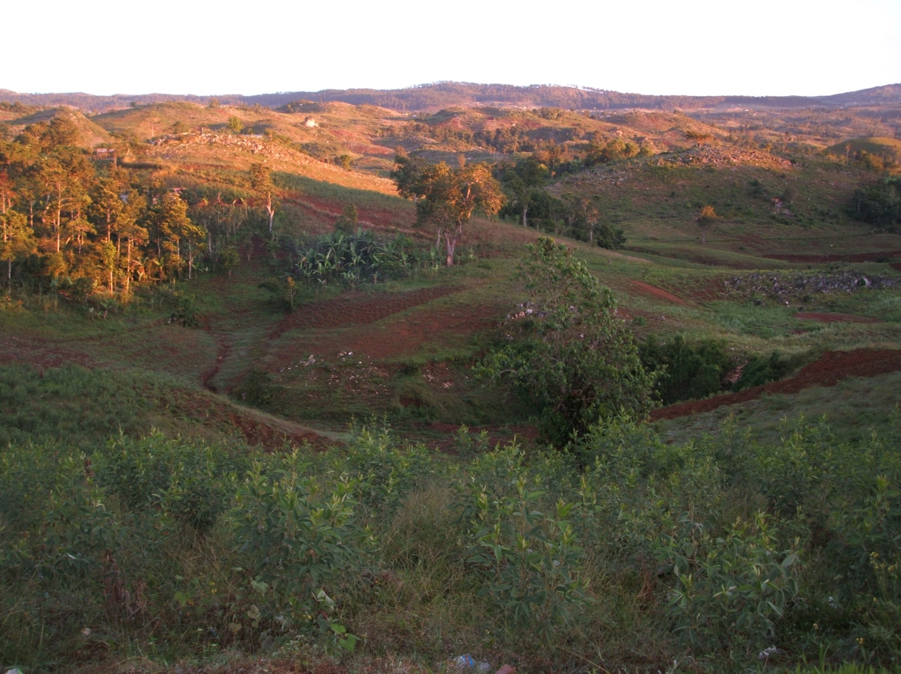
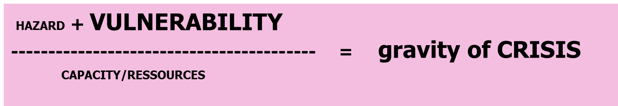

Haití, 2009, a 3 meses del paso del ciclón, acceso a la ciudad principal cortado, 8.000 personas
Rango del peligro medio
País de bajos ingresos
Familia pobre, al límite de la inseguridad alimentaria
Sin preparación para desastres
Sin reservas de alimentos
Poca/ninguna asistencia externa
Curso H.E.L.P

Slide 13
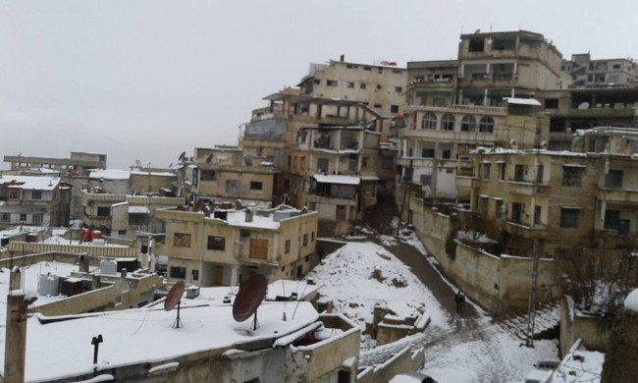
Siria, 2015, ciudad sitiada por conflicto armado desde hace 6 meses, 42.000 personas
PELIGRO + VULNERABILIDAD
----------------------------------------- = Gravedad de la CRISIS
CAPACIDAD/RECURSOS
País de ingresos medios bajos
Gobierno, sistemas de salud y de educación sólidos
Preparación limitada
Pérdida de activos humanos esenciales como estrategia para el conflicto
Curso H.E.L.P

Slide 14
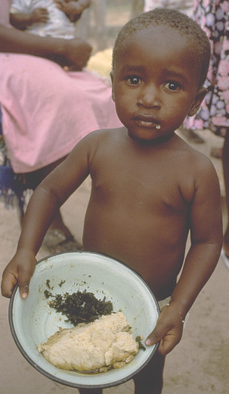
En situaciones de crisis que llevan a inseguridad alimentaria y económica.
Cantidad y calidad de alimentos insuficientes
Exposición adicional a factores de riesgos nutricionales
Riesgo de malnutrición
Curso H.E.L.P
Notes:
Las crisis suelen empeorar los hábitos de consumo alimentarios.
¿Qué tienen de malo estas raciones alimentarias?
son monótonas;
están limitadas a 4 o 5 grupos de alimentos;
tienen un rango de micronutrientes incompleto;
en general no tienen las proteínas adecuadas.
Las causas de la malnutrición se detallarán en una de las próximas sesiones.

Slide 15
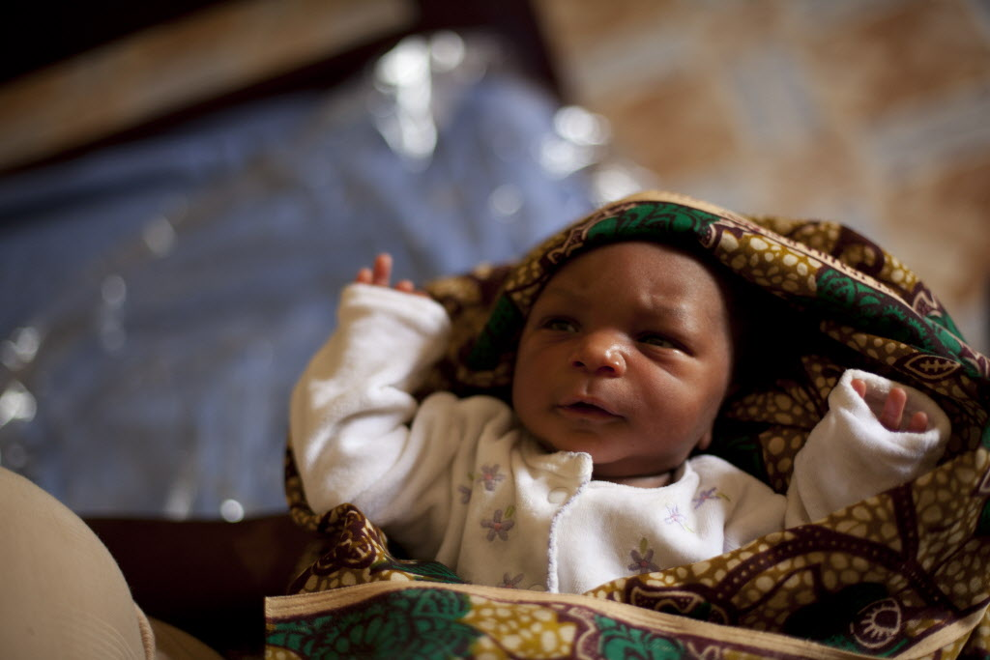
Caso particular de bebés y niños pequeños
Curso H.E.L.P
Notes:
Expuesto en tres publicaciones de Lancet en 2008, 2013 y 2016.
El acceso es necesario por tanto tiempo como el niño lo necesite, lo que supone un mínimo de 6 meses a 1 año.
Ejemplo: Siria: no hay acceso a las viviendas y no hay acceso a mercados en la zona sitiada.

Slide 16
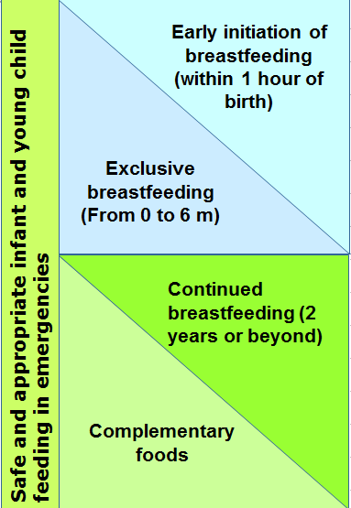
Recomendación para niños menores de 2 años
Función esencial del sistema de asistencia sanitaria y de los organismos humanitarios, la comunidad y el gobierno en las elecciones individuales y prácticas de las madres.
Código Internacional de Comercialización de Sucedáneos de la Leche Materna, aprobado en 1981. Muchas veces no se aplica debidamente.
Curso H.E.L.P
Notes:
¿Cuáles son las recomendaciones para la alimentación óptima de los lactantes y de los niños pequeños?
Las prácticas seguras y adecuadas de alimentación de los lactantes y niños pequeños son las que contribuyen a reducir la morbilidad y la mortalidad:
Se recomienda:
Inicio inmediato de la lactancia materna exclusiva: lactancia materna en la primera hora de vida.
Lactancia materna exclusiva durante los primeros seis meses de vida: este tipo de lactancia significa que el niño recibe solamente leche materna, y ningún otro alimento o bebida, ni siquiera agua, a excepción de vitaminas, suplementos minerales y medicamentos.
Continuidad de la lactancia materna hasta los dos años de edad o más.
La alimentación complementaria comprende la continuidad de la lactancia materna, la presentación de alimentos complementarios, y la forma de implementarlas en aras de los intereses nutricionales y de desarrollo de los niños.
La industria de sucedáneos de la leche materna representa 44 mil millones de dólares a nivel mundial, un 10 % más en algunos países (por ejemplo, China), e invierte una enorme cantidad de recursos en la comercialización (diez veces más que los programas de promoción de la lactancia materna en el Reino Unido en 2012).

Slide 17
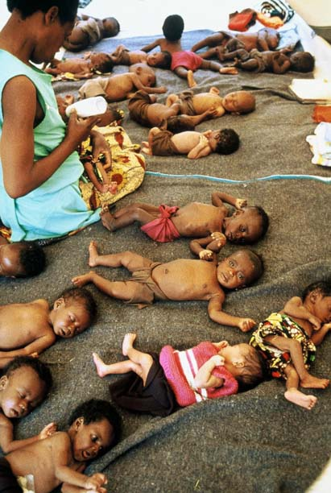
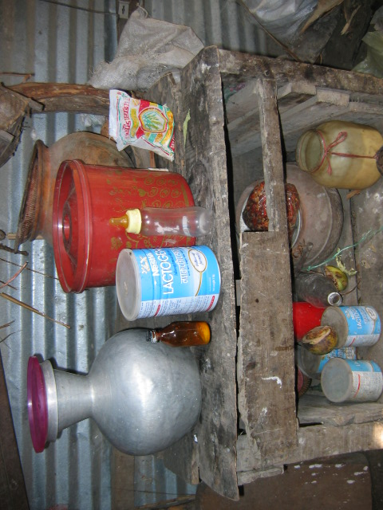
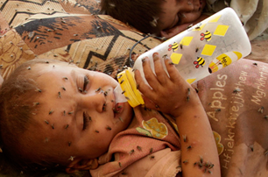
¿Cuál es el problema en las situaciones de crisis?
Durante a lactancia, los niños menores de 6 meses están protegidos, los niños alimentados artificialmente son muy vulnerables
NO hay agua potable
NO hay medios de preparación seguros
NO hay fórmula para lactantes
Curso H.E.L.P
Notes:
Expuesto en tres publicaciones de Lancet en 2008, 2013 y 2016.
El acceso es necesario por tanto tiempo como el niño lo necesite, lo que supone un mínimo de 6 meses a 1 año.
Ejemplo: Siria: no hay acceso a las viviendas ni acceso a mercados en la zona sitiada.

Slide 18
Caso particular de bebés y niños pequeños
La diversificaicón en niños de 6 a 23 meses también puede ser problemática
NO hay alimentos de calidad y consistencia adecuadas
NO hay una frecuencia de alimentos adecuada
NO hay agua potable
NO hay medios de preparación seguros
Enfermedades frecuentes (relacionadas con el contexto y el desarrollo del niño)
Mayor riesgo de malnutrición y mortalidad
Curso H.E.L.P
Notes:
Expuesto en tres publicaciones de Lancet en 2008, 2013 y 2016
Niños/as >6 meses necesitan alimento nutricional suficiente – La leche materna ya no es suficiente
Frecuencia (Ej. campamento de refugiados en Chad: 2 comidas/día….)
Consistencia
Calidad – falta de alimentos nutricionales; necesidad de calcio, de productos alimentarios proteicos, etc. (transición lactancia- problemas alimenticios)
Cantidad – compartir… alimentación inapropiada: granos básicos (de primera necesidad)
No hay higiene ni en la preparación ni en el consumo
Enfermedades frecuentes (enfermedades frecuentes de la niñez y nuevas enfermedades causadas por el contexto de desastre; >1 año: edad para comenzar a caminar con mayor exposición a un entorno no higiénico)
Se necesita acceso por el tiempo que el/la niño/a lo necesite, desde un mínimo de 6 meses a 1 año.
Ejemplo: Siria: no hay acceso a las viviendas y no hay acceso a mercados en la zona sitiada.

Slide 19
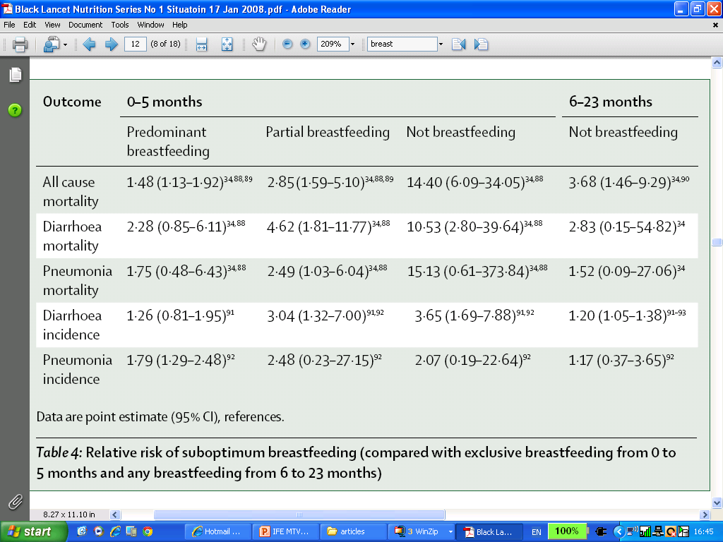
Loss of benefits of breastfeeding (immunological, nutritional, psycho- affective…)
And additional risks due to not breastfeeding (hygiene, supply, quality ,…)
H.E.L.P. course
Notes:
Black lancet

Slide 20
¿Cómo podría impactar una crisis en el consumo de alimentos de estas familias?
Curso H.E.L.P
Notes:
En plenaria:
Recordar: peligro + vulnerabilidad/capacidad
¿Mecanismos de afrontamientos? ¿Consecuencias a corto plazo para esas familias?

Slide 21
En la siguiente sesión, estudiaremos las causas de la malnutrición.
Curso H.E.L.P

